Slide 1
Жасанды интеллект: Жаңашыл әдіс, 3 том

Slide 2
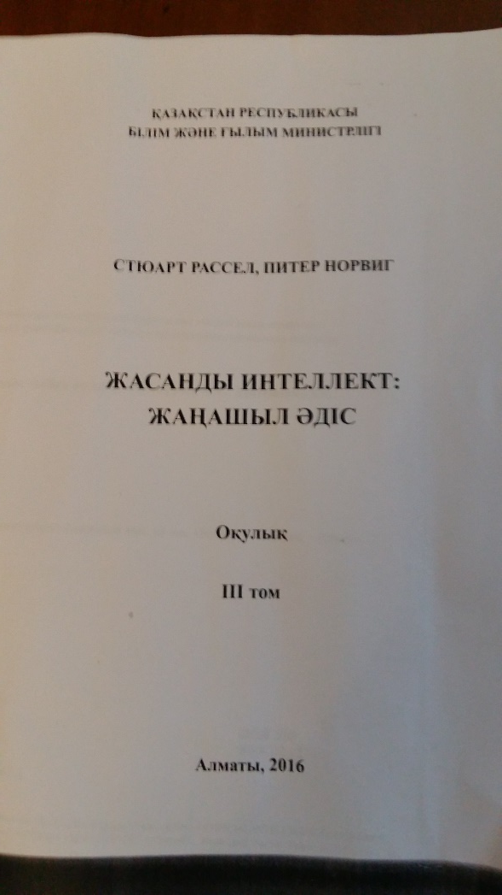

Slide 3
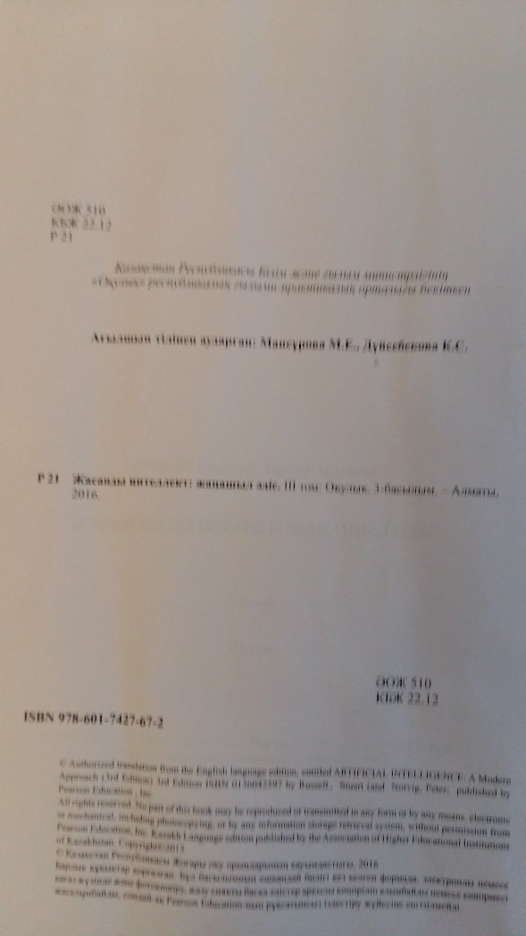

Slide 4
